Slide 1

Kiểm tra bài cũ:
Hãy gọi tên các nhóm chi tiết chính của bộ lắp ghép mô hình?
/

Slide 2
Kiểm tra bài cũ:
Khi lắp vít, em sử dụng cờ- lê, tua- vít như thế nào?
/

Slide 3
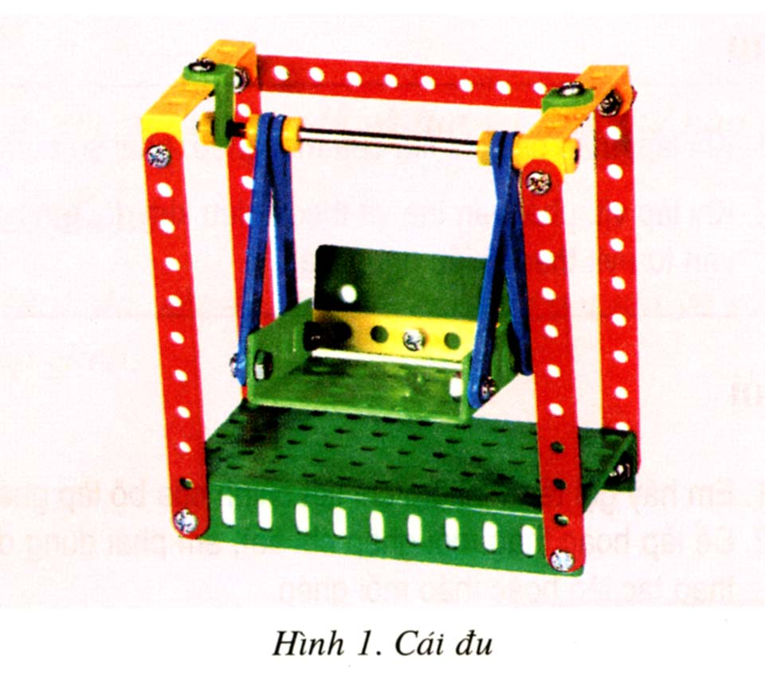
Kĩ thuật
Bài 27: Lắp cái đu (tiết 1)

Slide 4
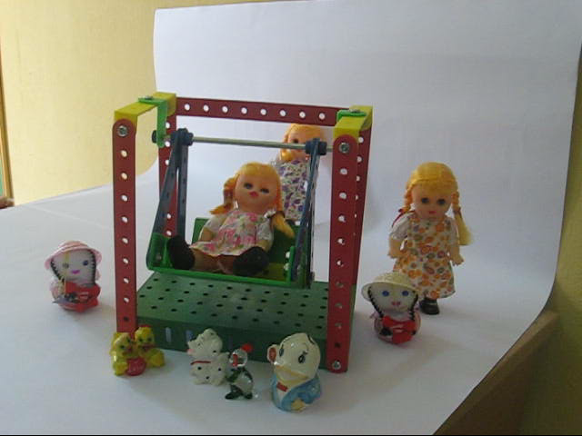

Slide 5
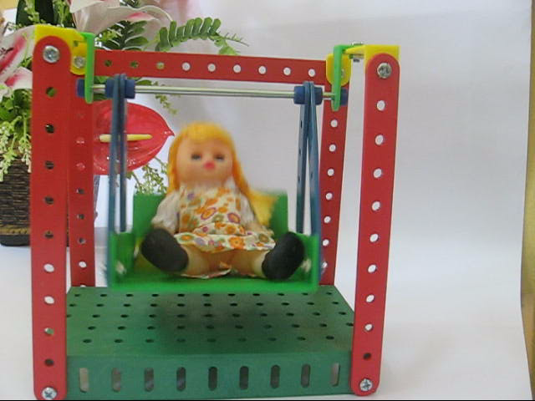

Slide 6
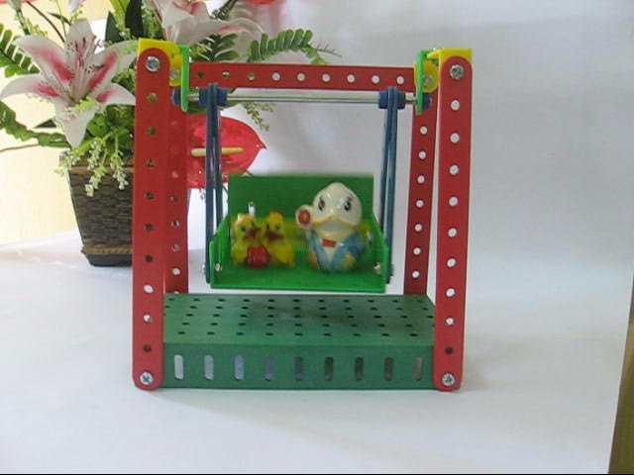

Slide 7
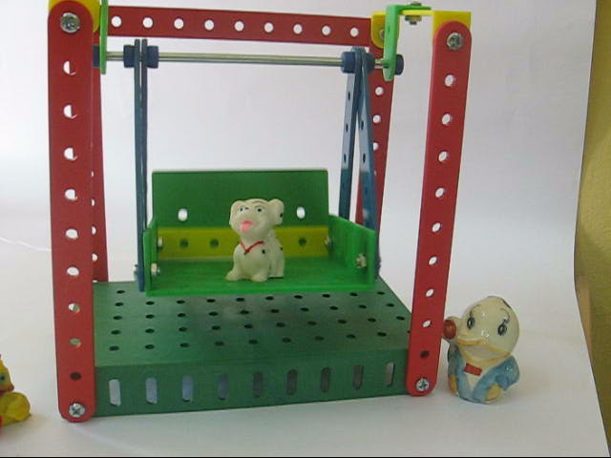

Slide 8
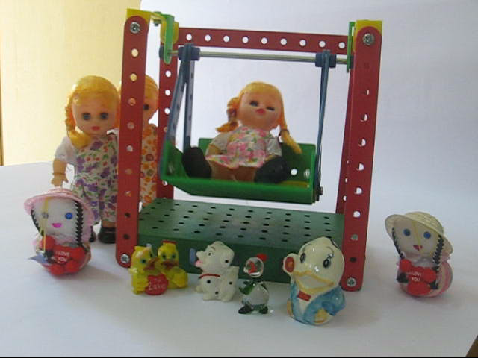

Slide 9
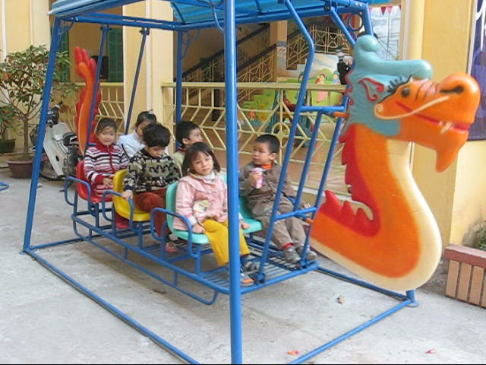

Slide 10
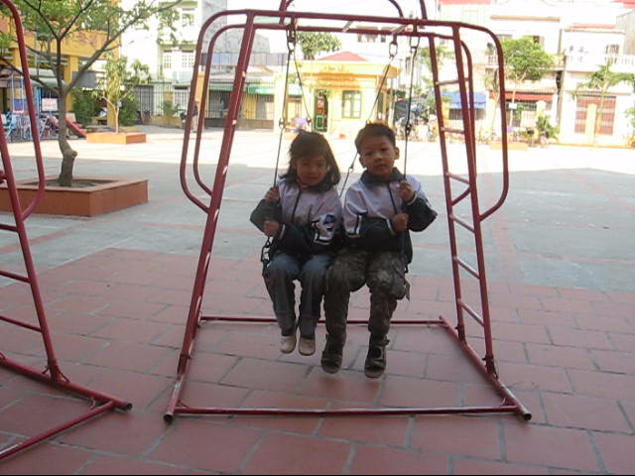

Slide 11
Bài 27: Lắp cái đu
Quan sát và nhận xét:

Slide 12
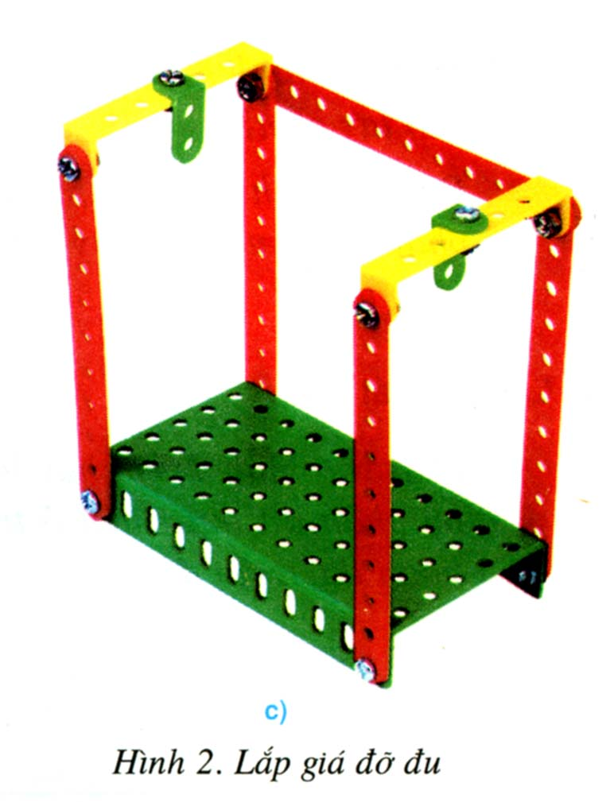
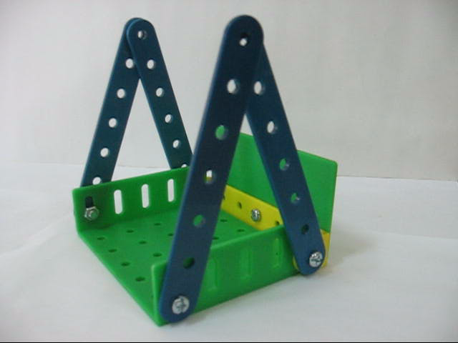
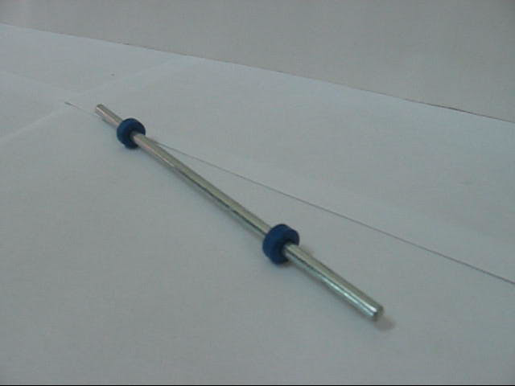
Bài 27: Lắp cái đu
Đu gồm 3 bộ phận
Giá đỡ đu
Ghế đu
Trục đu

Slide 13
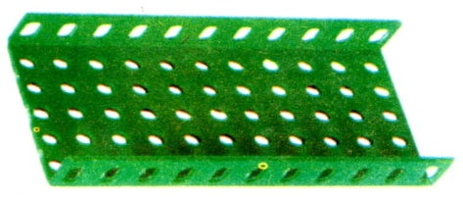


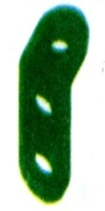
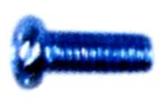
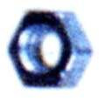
Giá đỡ đu
1Tấm lớn
5 Thanh thẳng 11 lỗ
2 Thanh chữ Udài
2 Thanh chữ L
10 bộ ốc và vít

Slide 14
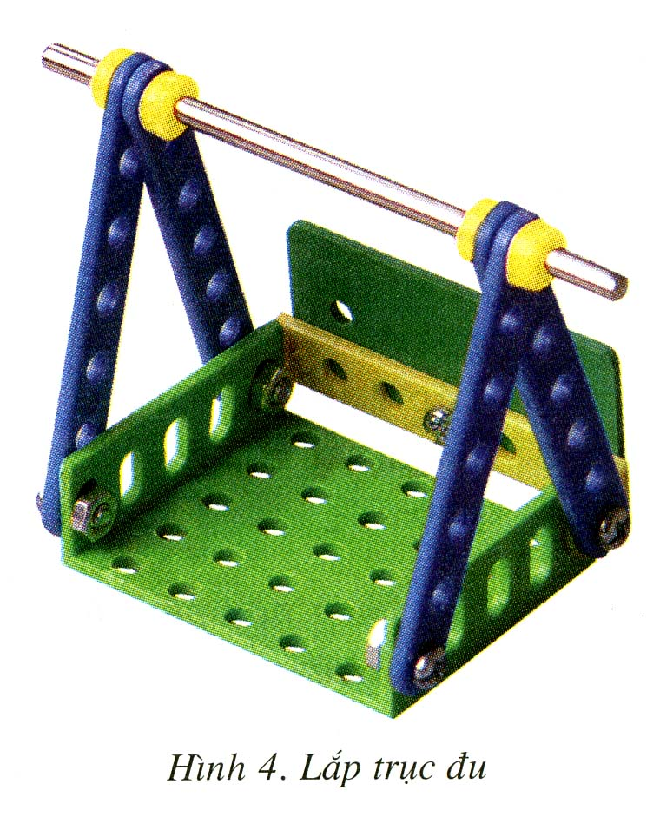
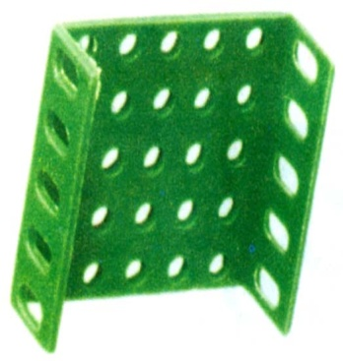

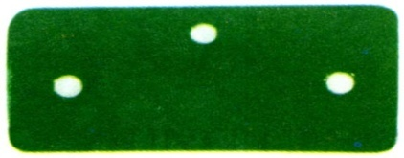


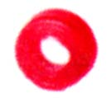
Ghế đu và trục đu
1 Thanh chữ U dài
1Tấm nhỏ
1Tấm 3 lỗ
1 Trục dài
4 Thanh thẳng 7 lỗ
4 vòng hãm
5 bộ ốc và vít

Slide 15
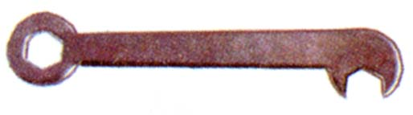

Dụng cụ:
1 Cờ-lê
1 Tua-vít

Slide 16
Bài 27: Lắp cái đu
CÁC BƯỚC THỰC HIỆN:
Bước1: Lắp từng bộ phận:
a.Lắp giá đỡ đu

Slide 17
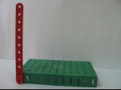
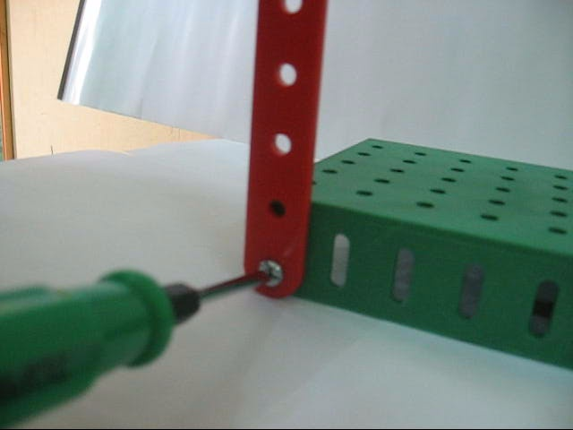
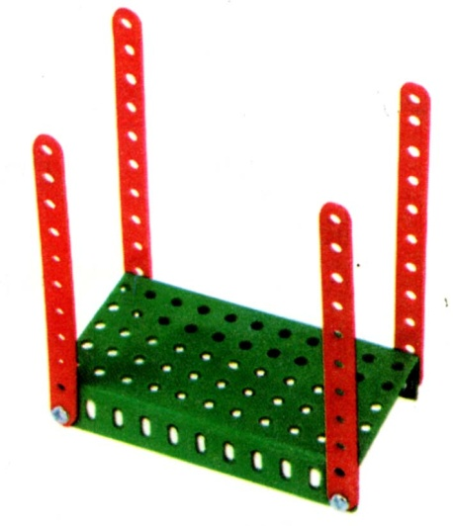
Bài 27: Lắp cái đu
Bước1: Lắp từng bộ phận:
a.Lắp giá đỡ đu
Lắp cọc đu

Slide 18

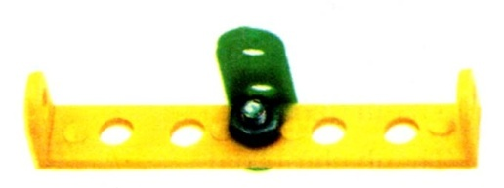
Bài 27: Lắp cái đu
Bước1: Lắp từng bộ phận:
a.Lắp giá đỡ đu
Lắp giá đỡ trục đu
Lắp thanh giằng
Cọc đu

Slide 19
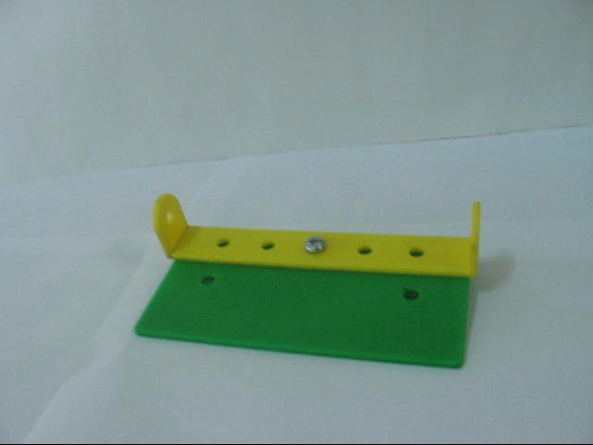
Bài 27: Lắp cái đu
Bước1: Lắp từng bộ phận:
b. Lắp ghế đu
Lắp thành sau của ghế.

Slide 20
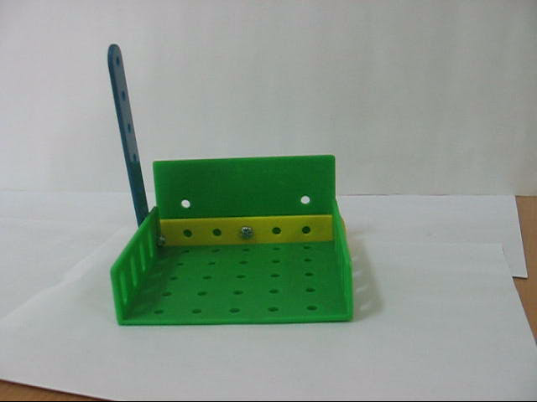
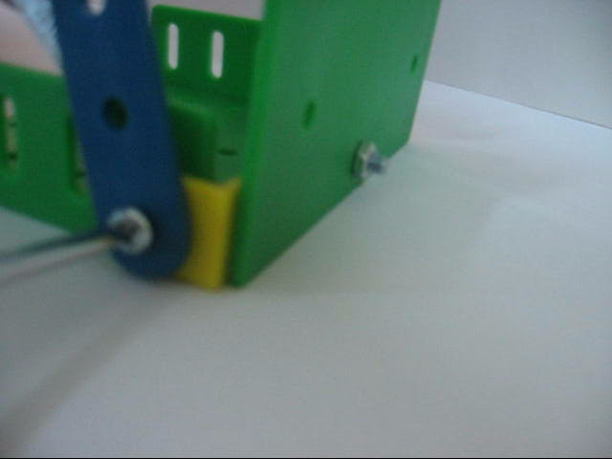
Bài 27: Lắp cái đu
Bước1: Lắp từng bộ phận:
b. Lắp ghế đu
Lắp tay cầm và thành sau của ghế đu vào tấm nhỏ.

Slide 21
Bài 27: Lắp cái đu
Bước1: Lắp từng bộ phận:
b. Lắp ghế đu
Lắp tiếp tay cầm còn lại.

Slide 22
Bài 27: Lắp cái đu
1. Lắp thành sau của ghế.
b. Lắp ghế đu
2. Lắp tay cầm và thành sau của ghế đu vào tấm nhỏ.
3. Lắp tiếp tay cầm còn lại.

Slide 23
Bài 27: Lắp cái đu
c.Lắp trục vào ghế đu.

Slide 24

Bài 27: Lắp cái đu
Bước2: Lắp ráp hoàn chỉnh cái đu:
Giá đỡ đu
Trục và ghế đu
Cái đu

Slide 25
Bài 27: Lắp cái đu
Ghi nhớ :
1- Lắp các chi tiết của ghế đu theo đúng vị trí, trong ngoài của các thanh.
2- Lắp các vòng hãm của trục đu phải đúng vị trí.

Slide 26
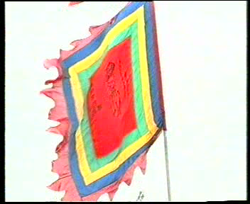

Slide 27
